Slide 1



Trang 70

Slide 2


Slide 3

Em hãy kể tên một số hình thức trao đổi thông tin liên lạc mà em biết.

Slide 4
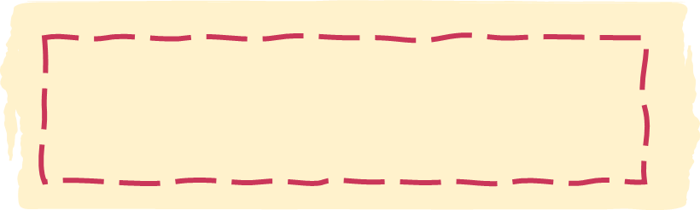


Mạng xã hội
Thư tay
Gọi điện thoại
Thư điện tử

Slide 5
Trang 70

Slide 6


Slide 7
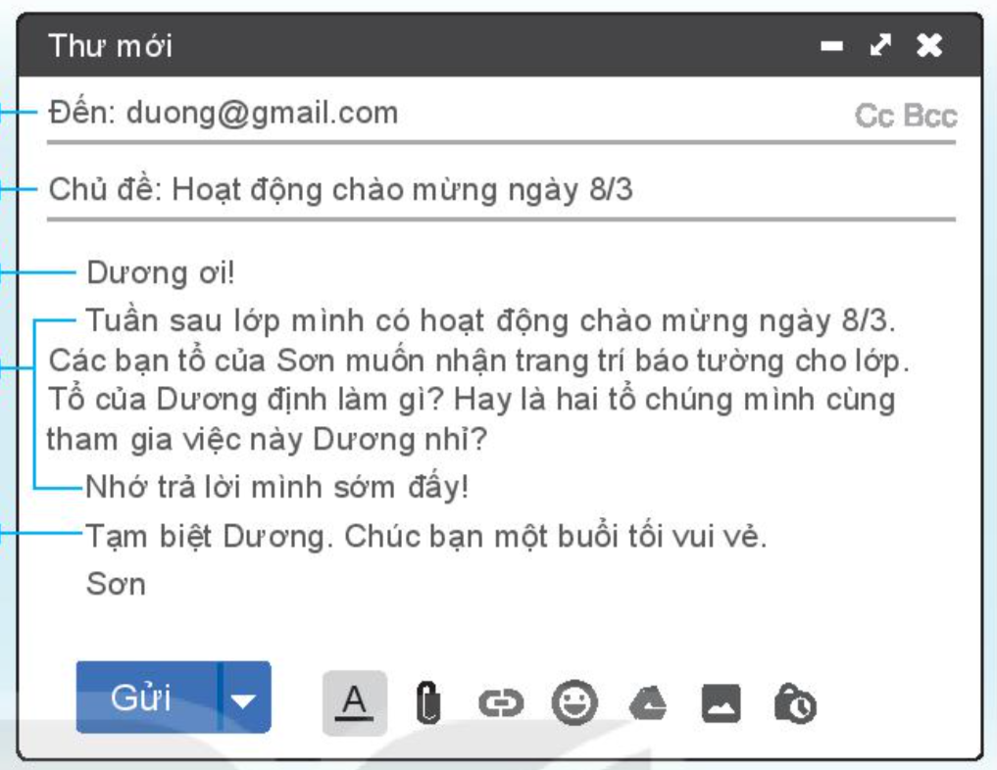
1. Đọc bữa thư điện tử dưới đây và
1. Làm quen với thư điện tử
Quan sát hình minh họa một thư điện tử dưới đây và trả lời các câu hỏi:
Bức thư trên là của ai gửi cho ai?
Thư gồm những phần nào?
Muốn viết và gửi thư điện tử, cần có phương tiện gì?
Địa chỉ người nhận
Chủ đề thư
Lời đầu thư
Nội dung thư
Cuối thư
Bấm nút gửi

Slide 8
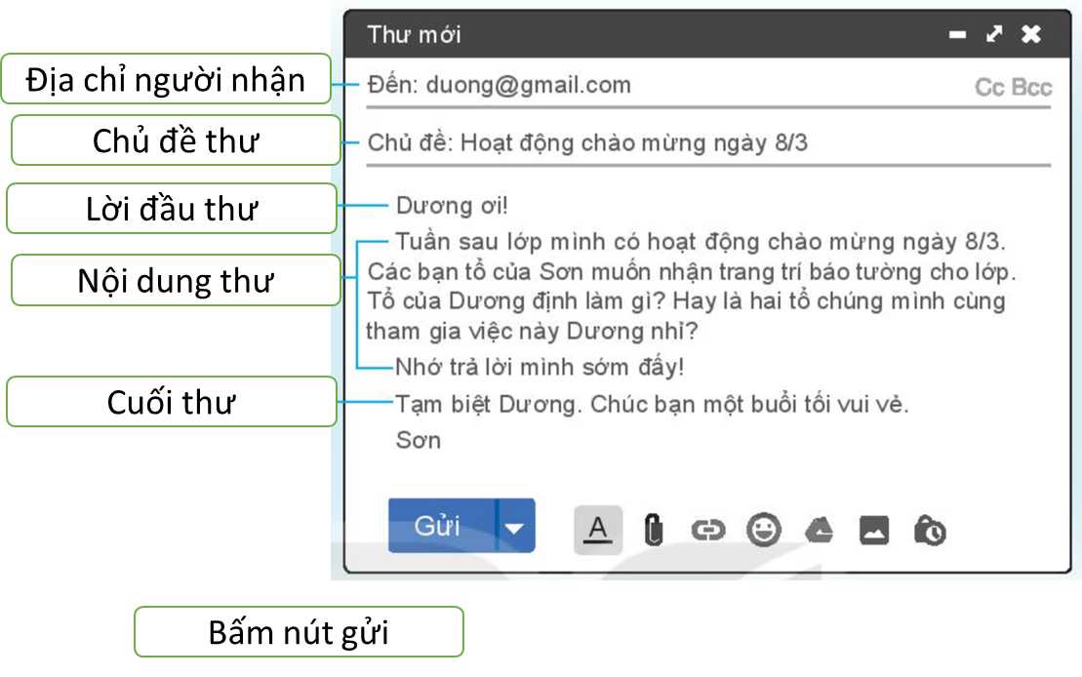
Thư của bạn Sơn viết và gửi cho bạn Dương
Thư gồm các phần:
Địa chỉ người nhận, chủ đề thư, lời đầu thư, nội dung thư, cuối thư.
Muốn viết thư điện tử cần có điện thoại thông minh hoặc máy tính kết nối mạng Internet

Slide 9
So sánh thư viết tay và thư điện tử
Điểm giống nhau | Điểm khác nhau
Đều có các phần : mở đầu thư, nội dung, cuối thư
Phần đầu thư: Chào hỏi
Nội dung thư: Trao đổi thông tin giữa người gửi và người nhận
Phần cuối thư: chào tạm biệt
Thư điện tử có thêm phần chủ đề thư
Thư điện tử được gửi rất nhanh, chỉ trong vài giây đã có thể đến địa chỉ người nhận, cũng không mất thời gian đi gửi thư.
Thư có thể viết lại nhiều lần mà không để lại vết gạch xóa.

Slide 10
Ô gửi không phải là thành phần của thư điện tử
Chúng ta cần bấm vào ô Gửi để gửi thư.
Ô gửi có vai trò tương tự như hòm thư ở bưu điện.

Slide 11

2. Thảo luận về các bước viết thư điện tử
a. Mở hộp thư điện tử của bạn và vào mục Soạn thư
b. Viết địa chỉ người nhận thư và chủ đề thư
c. Viết thư
d. Gửi thư

Slide 12

3. Trả lời thư điện tử
Dựa vào bài tập 1, đóng vai Dương viết thư điện tử trả lời bạn
Gợi ý quy trình 5 bước:
Viết thư gửi ai, về việc gì?
Tìm ý
Sắp xếp ý
Viết
Hoàn chỉnh
Notes:
Nhấn vào huy hiệu Đội để quay trở lại

Slide 13
3. Thảo luận về các bước viết thư điện tử
1. Viết thư cho ai, về việc gì?
- Gửi gửi bạn Sơn
-Về việc chuẩn bị trang trí lớp
2. Tìm ý
- Hứa chuẩn bị đồ dùng
- Nêu việc cần chuẩn bị trang trí
3. Sắp xếp ý
Sắp xếp ý theo suy nghĩ của em
4. Viết
- Viết theo ý đã sắp xếp
- Viết câu đúng, liền mạch
5. Hoàn chỉnh
- Sửa lỗi
-Bổ sung ý cần thiết

Slide 14
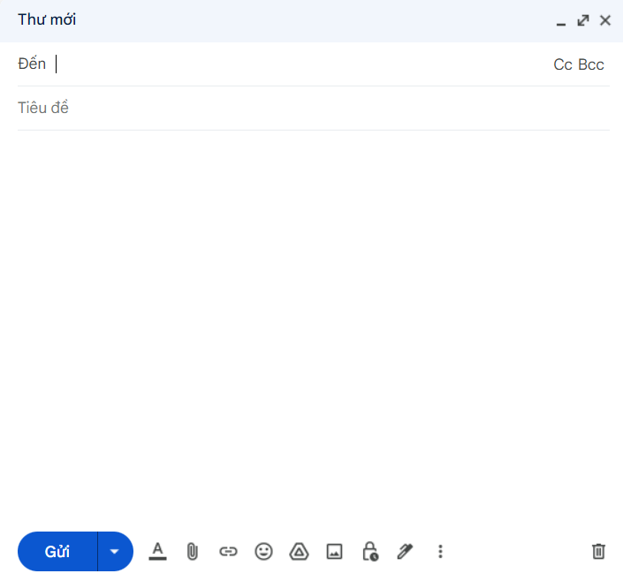
3. Giới thiệu thư điện tử đã viết

Slide 15
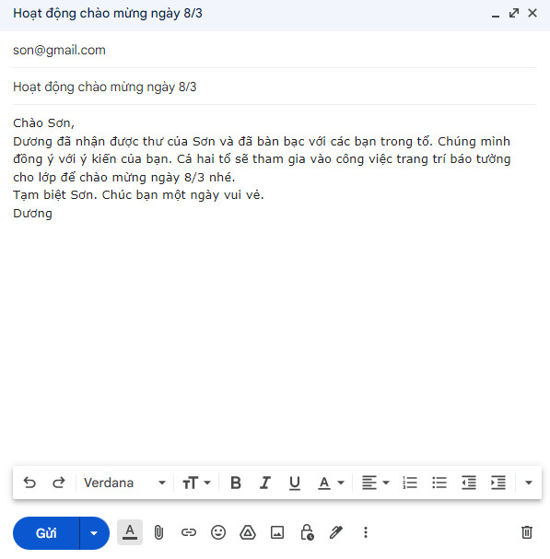


Slide 16


Chia sẻ thư em đã viết trước lớp

Slide 17

Luyện viết cách trả lời thư điện tử
Chuẩn bị bài sau

